Slide 1

Bakerz Bite group 6
1.Phạm Duy Nam - C2309G5965
2.Hoàng Duy Hiếu - Student1521190
3.Nguyễn Trọng Trường Giang - Student1511389

Slide 2
NỘI DUNG
1
GIỚI THIỆU
2
CÔNG NGHỆ
ĐÃ
DÙNG
3
SƠ ĐỒ
ĐIỀU HƯỚNG
DFD
4
LƯU DỒ QUY TRÌNH
ND
5
SƠ ĐỒ MÔ HÌNH QUAN HỆ
ERD

Slide 3
1. Giới Thiệu
Bakerz Bite là một trang web được phát triển để cung cấp thông tin và tài nguyên thiết yếu cho những người yêu thích cà phê và bánh ngọt. Trang web của chúng tôi tập trung vào việc giúp khách hàng khám phá và trải nghiệm cà phê chất lượng cao và các loại bánh ngọt độc đáo, phù hợp với cả người mới bắt đầu và người sành sỏi. Chúng tôi nhận ra rằng nhiều người yêu thích cà phê và bánh ngọt gặp khó khăn trong việc tìm kiếm thông tin đáng tin cậy và chất lượng về các sản phẩm này. Do đó, Bakerz Bite được tạo ra với mục đích giải quyết vấn đề này bằng cách cung cấp thông tin chi tiết về cà phê, bánh ngọt. "Bakerz Bite" được chọn để phản ánh sự kết hợp hoàn hảo giữa chất lượng và sự tinh tế trong từng ngụm cà phê. Chúng tôi muốn trang web của mình trở thành điểm đến lý tưởng cho những ai muốn thưởng thức cà phê và bánh ngọt ngon, đồng thời trang bị cho họ kiến ​​thức hữu ích để làm phong phú thêm trải nghiệm ẩm thực của mình.

Slide 4
2.Công Nghệ Đã Sử Dụng
REACT
PHP LARAVEL

Slide 5

React JS
React (hay còn được gọi là React.js hoặc ReactJS) là một thư viện JavaScript front-end mã nguồn mở và miễn phí để xây dựng giao diện người dùng dựa trên các thành phần UI riêng lẻ. Nó được phát triển và duy trì bởi Meta và cộng đồng các nhà phát triển và công ty cá nhân. React có thể được sử dụng làm cơ sở để phát triển các ứng dụng SPA (Single page application), thiết bị di động hoặc ứng dụng được kết xuất bằng máy chủ với các thư viện khác như Next.js.

Slide 6

PHP
PHP Laravel là một framework mã nguồn mở, mạnh mẽ và linh hoạt dùng để phát triển ứng dụng web bằng ngôn ngữ PHP. Laravel được tạo ra bởi Taylor Otwell vào năm 2011 và nhanh chóng trở thành một trong những framework PHP phổ biến nhất nhờ vào tính dễ sử dụng và những tính năng mạnh mẽ mà nó cung cấp. Laravel rất phù hợp cho các dự án từ nhỏ đến lớn, cung cấp mọi thứ bạn cần để phát triển một ứng dụng web hoàn chỉnh từ đầu

Slide 7
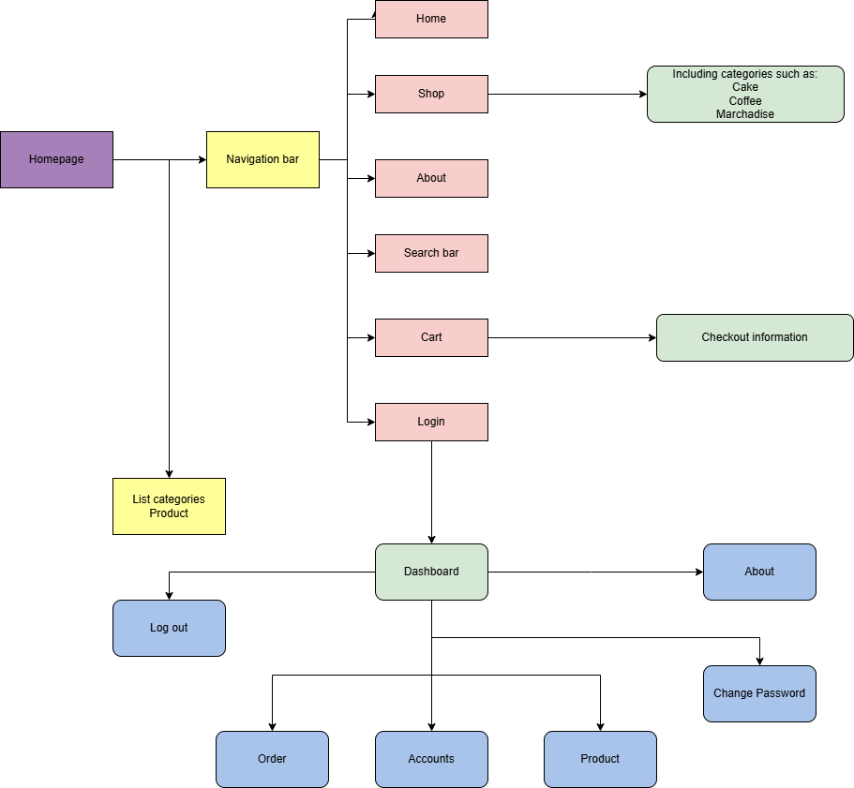
3. Sơ đồ DFD
Homepage (Trang chủ):
Navigation bar (Thanh điều hướng): Từ trang chủ, người dùng có thể truy cập vào các phần khác của trang web thông qua thanh điều hướng.
Navigation bar (Thanh điều hướng):
Home (Trang chủ): Dẫn người dùng trở lại trang chủ.
Shop (Cửa hàng): Dẫn đến trang cửa hàng, nơi liệt kê các sản phẩm có các danh mục như: Bánh, Cà phê, Hàng hóa.
About (Giới thiệu): Thông tin về cửa hàng.
Search bar (Thanh tìm kiếm): Cho phép người dùng tìm kiếm sản phẩm trên trang web.
Cart (Giỏ hàng): Cho phép người dùng xem giỏ hàng và tiến hành thanh toán.
Login (Đăng nhập): Cho phép người dùng đăng nhập vào hệ thống.
Shop (Cửa hàng):
Categories (Danh mục): Các danh mục sản phẩm như Bánh, Cà phê, Hàng hóa.
Cart (Giỏ hàng):
Checkout information (Thông tin thanh toán): Thông tin để hoàn tất quá trình mua hàng.
Login (Đăng nhập):
Dashboard (Bảng điều khiển): Sau khi đăng nhập, người dùng được dẫn đến bảng điều khiển.
Dashboard (Bảng điều khiển):
Order (Đơn hàng): Quản lý các đơn hàng.
Accounts (Tài khoản): Quản lý tài khoản người dùng.
Product (Sản phẩm): Quản lý sản phẩm.
About (Giới thiệu): Thông tin về cửa hàng.
Change Password (Đổi mật khẩu): Cho phép người dùng đổi mật khẩu.
Log out (Đăng xuất): Đăng xuất khỏi hệ thống.
List categories Product (Danh sách danh mục sản phẩm): Từ thanh điều hướng hoặc trang chủ, người dùng có thể xem danh sách các danh mục sản phẩm.

Slide 8
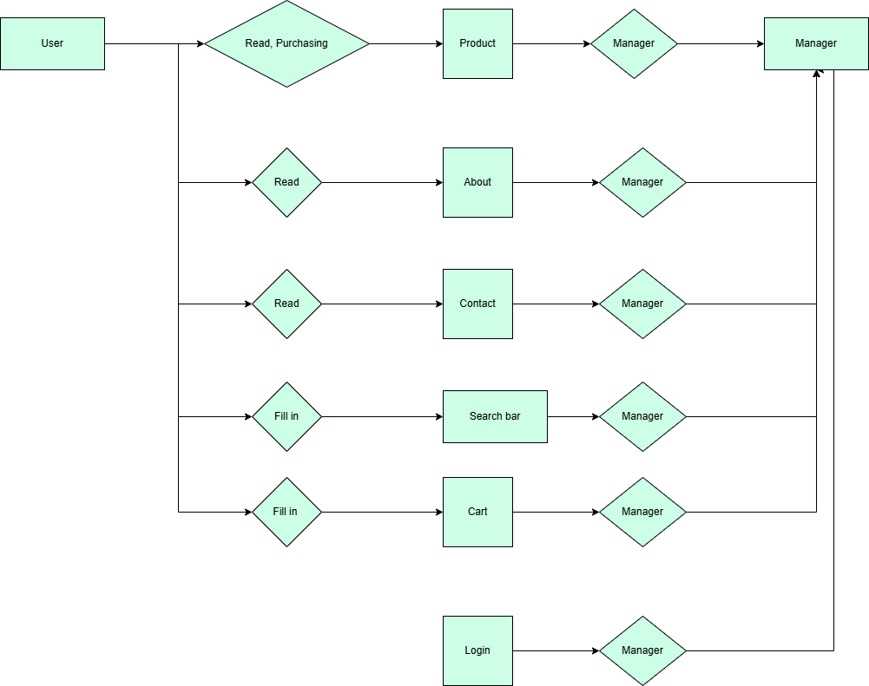
4.Lưu đồ quy trình
User: Là điểm bắt đầu của quy trình, người dùng có thể thực hiện nhiều hành động khác nhau trên hệ thống.
Read, Purchasing:
Người dùng có thể đọc thông tin hoặc mua sản phẩm. Tùy thuộc vào lựa chọn, người dùng sẽ được chuyển đến các bước tiếp theo.
Product:
Người dùng xem thông tin về sản phẩm. Thông tin này được quản lý bởi một hệ thống hoặc cơ sở dữ liệu (Manager).
About:
Người dùng đọc thông tin về hệ thống hoặc doanh nghiệp (About). Thông tin này cũng được quản lý bởi hệ thống (Manager).
Contact:
Người dùng có thể liên hệ với doanh nghiệp qua trang liên hệ (Contact). Dữ liệu này cũng được quản lý bởi hệ thống (Manager).
Search bar:
Người dùng có thể tìm kiếm sản phẩm hoặc thông tin thông qua thanh tìm kiếm (Search bar). Quá trình tìm kiếm và kết quả cũng được quản lý bởi hệ thống (Manager).
Cart:
Người dùng có thể thêm sản phẩm vào giỏ hàng (Cart). Dữ liệu này được quản lý và cập nhật bởi hệ thống (Manager).
Login:
Người dùng có thể đăng nhập vào hệ thống (Login). Sau khi đăng nhập, quyền truy cập của người dùng và các chức năng khác cũng được quản lý bởi hệ thống (Manager).

Slide 9
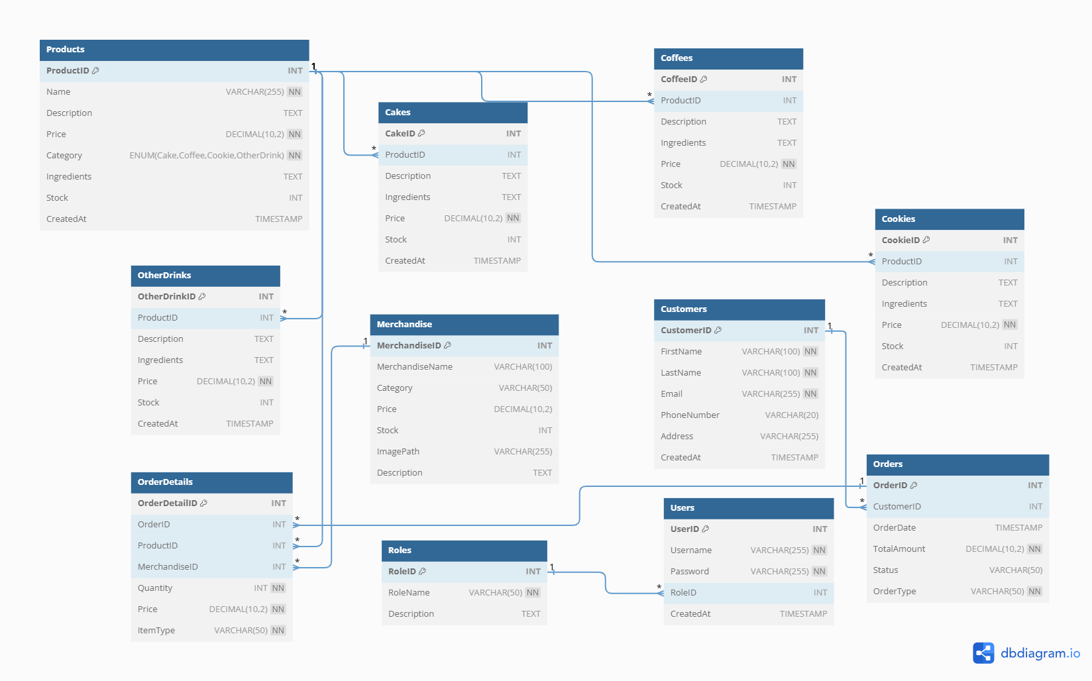
5. Sơ đồ MÔ HÌNH QUAN HỆ ERD
1.Products (Sản phẩm):
ProductID: Mã định danh sản phẩm (Primary Key).
Name: Tên sản phẩm.
Description: Mô tả sản phẩm.
Price: Giá sản phẩm.
Category: Loại sản phẩm (Cake, Coffee, Cookie, OtherDrink).
Ingredients: Thành phần sản phẩm.
Stock: Số lượng trong kho.
CreatedAt: Thời gian sản phẩm được tạo.
2.Cakes, Coffees, Cookies, OtherDrinks (Các loại sản phẩm cụ thể):
Mỗi bảng liên kết với bảng Products qua ProductID.
Mỗi bảng có các thuộc tính riêng như Description, Ingredients, Price, Stock, CreatedAt.

Slide 10
3.Merchandise (Hàng hóa):
MerchandiseID: Mã định danh hàng hóa (Primary Key).
MerchandiseName: Tên hàng hóa.
Category: Loại hàng hóa.
Price: Giá hàng hóa.
Stock: Số lượng trong kho.
ImagePath: Đường dẫn hình ảnh.
Description: Mô tả hàng hóa.
4.Customers (Khách hàng):
CustomerID: Mã định danh khách hàng (Primary Key).
FirstName: Tên.
LastName: Họ.
Email: Email liên hệ.
PhoneNumber: Số điện thoại.
Address: Địa chỉ.
CreatedAt: Thời gian tạo tài khoản.

Slide 11
5.Users (Người dùng hệ thống):
UserID: Mã định danh người dùng (Primary Key).
Username: Tên đăng nhập.
Password: Mật khẩu.
RoleID: Mã định danh vai trò người dùng.
CreatedAt: Thời gian tạo tài khoản.
6.Roles (Vai trò người dùng):
RoleID: Mã định danh vai trò (Primary Key).
RoleName: Tên vai trò.
Description: Mô tả vai trò.
7.Orders (Đơn hàng):
OrderID: Mã định danh đơn hàng (Primary Key).
CustomerID: Mã định danh khách hàng.
OrderDate: Ngày đặt hàng.
TotalAmount: Tổng số tiền.
Status: Trạng thái đơn hàng.
OrderType: Loại đơn hàng.
8.OrderDetails (Chi tiết đơn hàng):
OrderDetailID: Mã định danh chi tiết đơn hàng (Primary Key).
OrderID: Mã đơn hàng.
ProductID: Mã sản phẩm (liên kết với bảng Products).
MerchandiseID: Mã hàng hóa (liên kết với bảng Merchandise).
Quantity: Số lượng sản phẩm.
Price: Giá sản phẩm.
ItemType: Loại mặt hàng.

Slide 12
THANK YOU VERY MUCH!!!

